Slide 1
Air Monitoring and Emissions Reduction
Monitoreo del Aire y Reducción de Emisiones

Slide 2
Outline / Resumen
Air monitoring pollution targets
Modeling data
Community Emissions Reduction Program connection
Objetivos de monitoreo del aire
Datos de modelado
Conexión con el Programa del Reducción de Emisiones Comunitarias

Slide 3
Particulate Matter / Partículas
Small particles (less than 2.5 micrometers) “PM_{2.5}”
Causes cancer, cardiovascular disease, asthma, bronchitis, and other respiratory health issues
Emitted by vehicles, construction, wildfires, and more
Monitoring in International Border Community:
Donovan State Prison; began August 2022
San Ysidro (Fire Station 29); began September 2023
Partículas pequeñas (menos que 2.5 micrómetros) “PM_{2.5}”
Causa cáncer, enfermedades cardiovasculares, asma, bronquitis, y otros problemas respiratorios
Emitidos por vehículos, construcción, incendio forestal, y más
Monitoreo en la Comunidad de la Frontera Internacional
Donovan State Prison; desde agosto 2022
San Ysidro (Fire Station 29); desde septiembre 2023
PM_{2.5} Data August-December 2022; Datos de PM2.5 agosto-diciembre 2022
Air Monitoring Site/Sito de Monitoreo | August Agosto | September Septiembre | October Octubre | November Noviembre | December Diciembre
Donovan State Prison¹ | 13.28 | 14.40 | 16.97 | 13.71 | 15.85
Camp Pendleton¹ | NA | 10.59 | 9.17 | 7.08 | 8.72
Alpine¹ | NA | 7.66 | 9.24 | 5.02 | 4.45
El Cajon – Lexington Elementary School¹ | NA | 8.88 | 10.35 | 9.53 | 11.52
San Diego – Sherman Elementary School¹ | 9.74 | 10.08 | 10.49 | 9.17 | 11.24
San Diego – Rancho Carmel Drive² | 8.79 | 9.09 | 8.06 | 6.18 | 6.15
San Diego – Kearny Villa Road² | 7.99 | 8.44 | 7.16 | 5.25 | 4.91
Chula Vista² | 9.00 | 9.36 | 8.59 | 7.41 | 8.77
¹Light-based monitoring; ²Filter-based monitoring; all data in µg/m³
Notes:
Annual PM2.5 averages above this level (12.0) are considered harmful to human health. Caveat: we don't have a full year of data to generate an annual average yet.

Slide 4
Diesel Particulate Matter / Partículas Diesel
Small particles (less than 2.5 micrometers) from diesel exhaust
Monitoring targets: black carbon and elemental carbon
Causes respiratory health issues, particularly raises cancer risk
Emitted from diesel engines
Monitoring locations:
Donovan State Prison; began October 2022
San Ysidro (Fire Station 29); began October 2019
Expanding to more sites as they become available
Highest measured black carbon daily average in San Diego County at San Ysidro for 241/366 days in 2020
At 1 µg/m³ levels over lifetime: 300 excess cancer diagnoses per million people (OEHHA)
Partículas pequeñas (menos que 2.5 micrómetros) del escape de motores diesel
Objetivos de monitoreo: carbono negro y carbono elemental
Causa problemas de salud respiratoria, aumenta particularmente el riesgo de cáncer
Emitidos por motores diesel
Ubicaciones de monitoreo:
Donovan State Prison; desde octubre 2022
San Ysidro (Fire Station 29); desde octubre 2019
Agregar a más sitios cuando estén disponibles
Promedio diario de carbono negro mas alto en todo el condado en San Ysidro durante 241/366 días en 2020
A niveles de 1 µg/m³ durante toda la vida: 300 diagnósticos de cancer en exceso por cada millón de personas
Notes:
"If one million people are exposed to 1 ug/m3 of diesel particulate matter over their lifetime, 300 people are likely to be diagnosed with cancer because of their exposure.

Slide 5
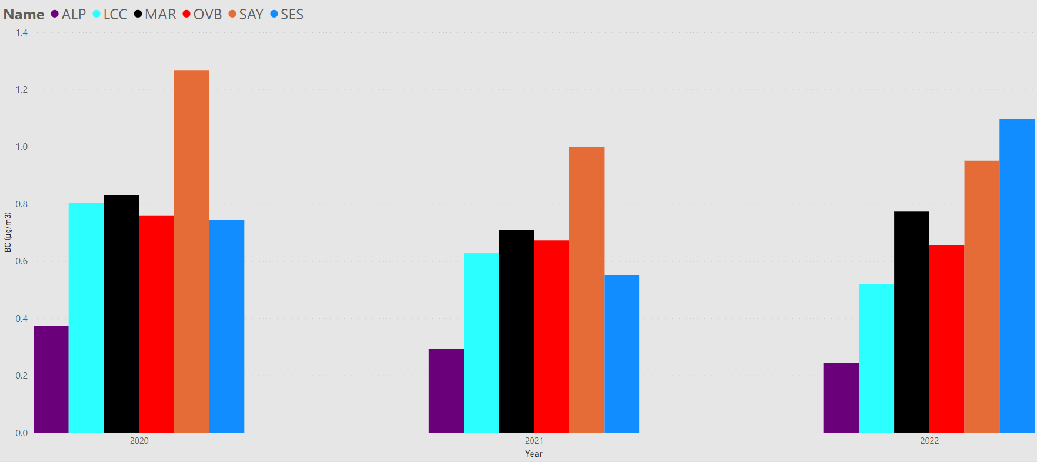
Diesel Particulate Matter / Partículas Diesel
Only December Data/ Sólamente diciembre
Sherman Elementary School (SES)
Chicano Park (LCC)
Marine Terminal (MAR)
Oceanview Blvd. (OVB)
Alpine (ALP)
San Ysidro (SAY)
Black carbon concentration (µg/m³)
2020
2021
2022
Year | Black Carbon Annual Average at San Ysidro (µg/m³)/ Promedio Anual de Carbono Negro en San Ysidro | Black Carbon Annual Average at Alpine (µg/m³)/ Promedio Anual de Carbono Negro en Alpine
2020 | 1.27 | 0.37
2021 | 1.00 | 0.29
2022 | 0.95 | 0.24

Slide 6
Odor-Causing Chemicals / Químicos que Causan Olores
Primary target: Hydrogen sulfide
Can cause nausea, headaches, mental health effects
Released from sewage, wastewater
Distinct rotten egg odor
Monitoring locations:
San Ysidro (Fire Station 29)
Imperial Beach City Hall
Tijuana River Valley (exact location tbd)
Three other locations tbd
Preliminary data exceeds odor thresholds set by OSHA, CARB
Objetivo principal: sulfuro de hidrógeno
Puede causar náuseas, dolores de cabeza, efectos en la salud mental
Emitido de aguas residuales
Olor distintivo a huevo podrido
Ubicaciones de monitoreo:
San Ysidro (Fire Station 29)
Imperial Beach Ayuntamiento
Valle del Río Tijuana (ubicación exacta por determinar)
Tres otras ubicaciones por determinar
Datos preliminares exceden niveles de olor determinados por OSHA, CARB

Slide 7
Volatile Organic Compounds / Compuestos Orgánicos Volátiles
57 different compounds
Varying toxicities, background levels
Released from vehicle emissions, industrial activities, and more
Range of health effects including cancer, asthma, nausea, headaches, and more
Monitoring locations:
Donovan State Prison; November 2014 to December 2021
Otay Mesa; January 2007 to August 2014
San Ysidro (Fire Station 29); began July 2023
Expanding to more sites as they become available
57 compuestos diferentes
Toxicidades y niveles varios
Emitidos por emisiones de vehículos, actividades industriales, y más
Efectos multiples en la salud, incluyendo cancer, náuseas, dolores de cabeza, y más
Ubicaciones de monitoreo:
Donovan State Prison; noviembre 2014 a diciembre 2021
Otay Mesa; enero 2007 a agosto 2014
San Ysidro (Fire Station 29); desde julio 2023
Agregar a más sitios cuando estén disponibles
Compound/ Compuesto | Average Concentration^{A} (ppbv)/ Concentración Promedio | One-in-a-million Cancer Level (ppbv)/ Nivel de Cancer de Uno en un Millón | Other Health Effects Level (ppbv)/ Otros efectos en la salud
Acrolein | 0.12 | NA | <0.01
Benzene | 0.21 | 0.04 | 0.91
1,3-Butadiene | 0.03 | 0.01 | 0.09
Carbon tetrachloride | 0.08 | 0.03 | 1.59
Chloroform | 0.02 | NA | 2.01
Ethylene oxide^{B} | NA | <0.01 | NA
Tetrachloroethylene | 0.01 | 0.56 | 0.59
Trichloroethylene | 0.03 | 0.04 | 0.04
Vinyl chloride | <0.01 | 0.04 | 3.91
^{A}Data collected at Donovan site 2014-2021;^{B}began monitoring for ethylene oxide in July 2023

Slide 8
Airborne Metals / Metales Aerotransportados
Small metal particles (less than 10 micrometers)
Different metals have different toxicity, background levels
Released from vehicle emissions, tire and brake wear, roadside dust, more
Health effects include cancer, heart disease, more
Monitoring locations
Donovan State Prison; data from 2016-2018
San Ysidro (Fire Station 29); began January 2023
Expanding to more sites as they become available
Pequeñas partículas de metal (menos que 10 micrómetros)
Metales diferentes tienen toxicidades y niveles diferentes
Emitidos por emisiones de vehículos, desgaste de llantas y frenos, polvo de la carretera, y más
Efectos en la salud incluyen cancer, enfermedad cardíaca, y más
Ubicaciones de monitoreo
Donovan State Prison; datos de 2016-2018
San Ysidro (Fire Station 29); desde enero 2023
Agregar a más sitios cuando estén disponibles
Metal | Average Concentration (ng/m³)/ Concentración Promedio | One-in-a-million Cancer Level (ng/m³)/ Nivel de Cancer de Uno en un Millón | Other Health Effects Level (ng/m³)/ Otros Efectos en la Salud
Arsenic | 0.73 | 0.23 | 1.5
Beryllium | 0.02 | 0.42 | 2
Cadmium | 0.73 | 0.56 | 1
Lead | 38.13 | NA | 15
Manganese | 22.73 | NA | 30
Nickel | 5.30 | 2.10 | 9

Slide 9
Modeling Data / Datos de Modelado
Based on emissions inventory and monitoring data
Forecasts how pollutants will distribute
How do San Ysidro & Otay Mesa compare to California?
PM_{2.5} – San Ysidro & Otay Mesa in top 10% in the state
Diesel particulate matter – San Ysidro in top 25%
Toxic emissions from facilities – Otay Mesa in top 17%
Traffic burden – San Ysidro & Otay Mesa top 1%
Basados en inventario de emsiones y datos de monitoreo
Proyectan cómo se distribuirán los contaminantes
Cómo se comparan San Ysidro & Otay Mesa con California?
PM_{2.5} – San Ysidro & Otay Mesa en 10% más alto en el estado
Partículas Diesel – San Ysidro en 25% más alto
Emisones toxicos de instalaciones industriales – Otay Mesa en 17% más alto
Impacto del tráfico – San Ysidro & Otay Mesa 1% más alto

Slide 10
Air Monitoring Plan / Plan del Monitoreo del Aire

Slide 11
CERP Strategies – Community Care / Estrategias de CERP – Cuidado Comunitario
Monitoring at schools, in residential areas
Comparing pollution levels with public health data – historical and in future
Utilizing smaller, more portable sensors to fill gaps in monitoring network
Example: Review data before, during, and after San Ysidro school district adopts zero emission school buses:
Note changes in diesel particulate matter levels as more zero emission buses are used
Track available health data, especially for school-aged children
Monitoreo en escuelas, áreas residenciales
Comparar niveles de contaminación con datos de salud pública
Usar sensores más pequeños y portables para cerrar brechas en la red de monitoreo
Ejemplo: Revisar datos antes, durante, y despues de que el distrito escolar de San Ysidro adopte camiones escolares de cero emisiones
Observar cambios en niveles de partículas diesel mientras se utilizan más camiones de cero emisiones
Monitorear datos disponibles de salud, particularmente de los niños en edad escolar

Slide 12
CERP Strategies – Passenger Vehicles / Estrategias del CERP – Vehículos de Pasajeros
Analyze vehicle-related pollution levels at sites near major roadways
San Ysidro (Fire Station #29)
California High Patrol Facility (Otay Mesa)
Other sites tbd
International Border wait time data
Study relationship between air pollution and traffic patterns
Example: track use of electric vehicles; ideally, we see a reduction in levels of passenger vehicle-related pollution such as volatile organic compounds
Analizar contaminación de vehículos a los sitios que están cerca de carreteras principales
San Ysidro (Fire Station #29)
California High Patrol Facility (Otay Mesa)
Otros sitios por determinar
Datos de tiempo de espera en la Frontera Internacional
Estudiar las relaciones entre contaminación del aire y patrones de tráfico
Ejemplo: monitorear el uso de vehiculos eléctricos; idealmente, hay reducciones de niveles de contaminación de vehiculos, como compuestos orgánicos volatiles

Slide 13
CERP Strategies – Heavy-duty Vehicles
Analyze diesel particulate matter, other vehicle-related pollution levels at sites near major roadways
San Ysidro (Fire Station #29)
California High Patrol Facility (Otay Mesa)
Other sites tbd
International Border wait time data, especially Otay Mesa
Study relationship between air pollution and:
Traffic patterns
Shipping metrics
Example: track the number and proportion of zero emission heavy-duty trucks in International Border Community; ideally, black carbon and elemental carbon levels decrease as zero emission truck usage increases
Analizar los niveles de partículas diesel y otra contaminación de vehiculos en sitios cercanos a carreteras principales
San Ysidro (Fire Station #29)
California High Patrol Facility (Otay Mesa)
Otros sitios por determinar
Datos de tiempo de espera en la Frontera Internacional, particularmente Otay Mesa
Estudiar las relaciones entre contaminación del aire y:
Patrones tráficos
Indicadores de envíos
Ejemplo: monitorear el numero y la proporción de camiones pesados de cero emisiones; idealmente, hay reducciones de los niveles de carbono negro y carbono elemental cuando se utilizan más camiones de cero emisiones

Slide 14
CERP Strategies – Cross-border Pollution
Broaden data sharing with other agencies on both sides of border
Compare available monitoring data to deepen understanding of pollution movement
Tijuana River
deploy sensors to quantify, track odor-causing chemical levels
Continue monitoring while projects begin and proceed
Assess trends in pollution levels, odor reports, and effects from weather
Expandir el intercambio de datos con otras agencias en ambos lados de la frontera
Comparar datos disponibles para mejorar el conocimiento de movimiento de la contaminación del aire
Río Tijuana
Utilizar sensores para cuantificar y monitorear químicos que causan olores
Continuar monitoreando mientras varios proyectos empiezan y avanzan
Evaluar tendencias en niveles de contaminación, informes de olores, y efectos del clima

Slide 15
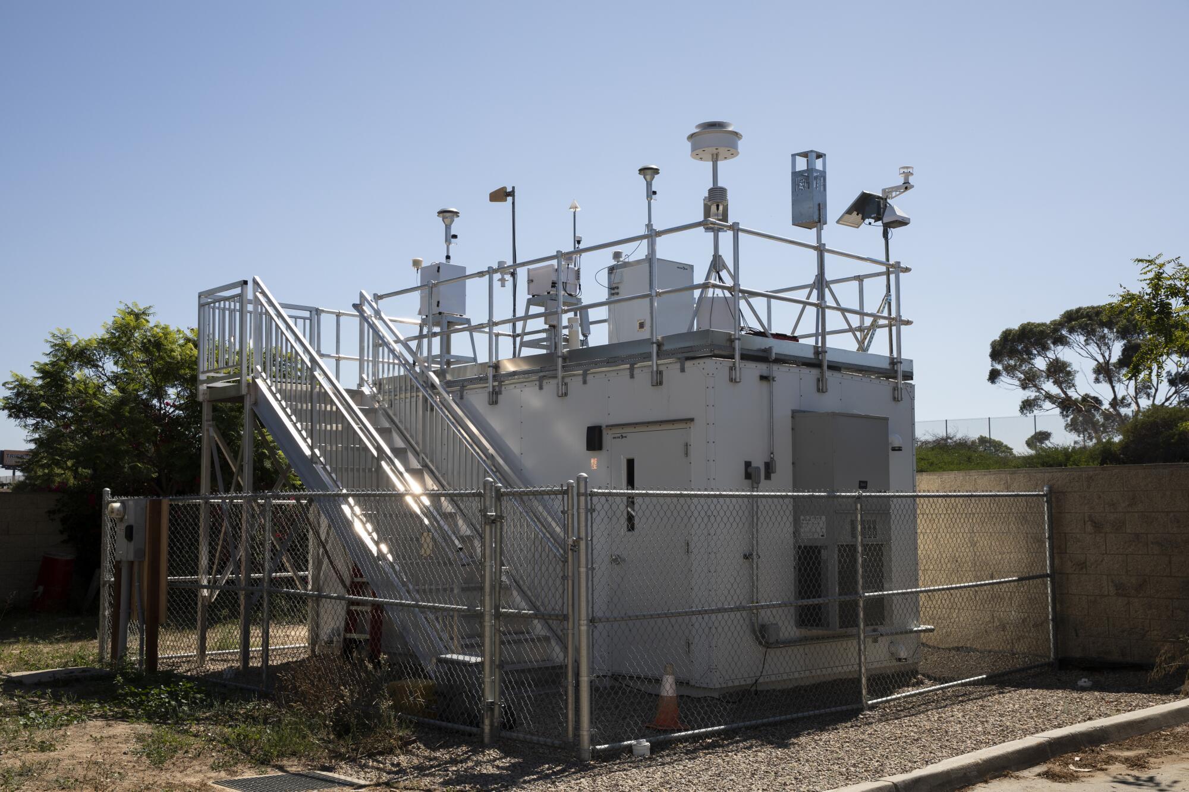
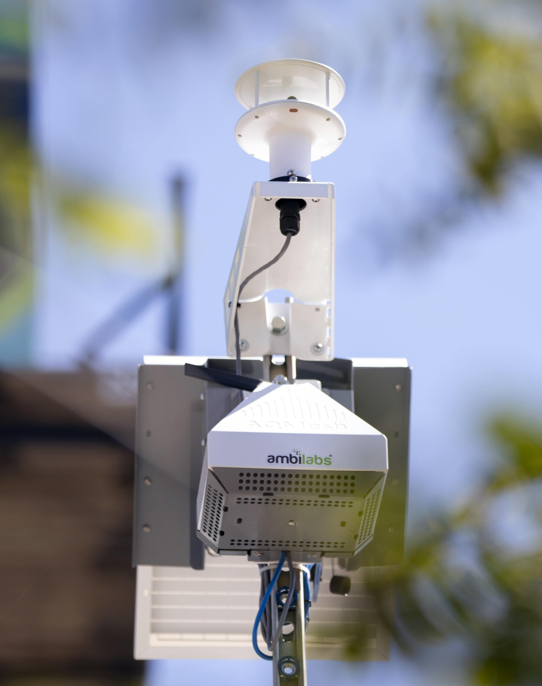
Tijuana River Valley Air Quality Monitors (update) / Monitores de la Calidad del Aire del Valle del Río Tijuana (Actualización)

Slide 16
CERP Strategies – Other Sources
Establish baselines for all pollutants to identify chemicals of concern
Expand sensor network to capture offroad vehicle emissions
Share data with other agencies, academic institutions, etc.
Explore research opportunities
Establecer niveles típicos
Agregar el uso de sensors para detector emisiones de vehículos todo terreno
Compartir datos con otras agencias, instituciones académicas, y más
Explorar oportunidades de investigación

Slide 17
Contact Information Información de Contacto
Kevin Bradley
Senior Air Pollution Chemist - Community Monitoring Program
Kevin.Bradley@sdapcd.org
Monique Lopez
Program Coordinator
Monique.Lopez@sdapcd.org
Domingo Vigil
Deputy Director
Domingo.Vigil@sdapcd.org
Thank you! ¡Gracias!

